Slide 1



Control y coordinación de drones Crazyflie
Alumno: Ángel Hurtado Flores
Tutor: Héctor García de Marina Peinado

Slide 2
Índice
Introducción
Descripción general
Objetivos
Montaje y pruebas iniciales
Montaje
Pruebas con software oficial
Pruebas con Paparazzi
Posicionamiento en Paparazzi
Posicionamiento de UAVs en Paparazzi
Drivers para Loco Positioning System
Coordinación entre Crazyflies
Algoritmo de coordinación
Implementación del algoritmo
Capítulo que esta por ver
Conclusiones

Slide 3
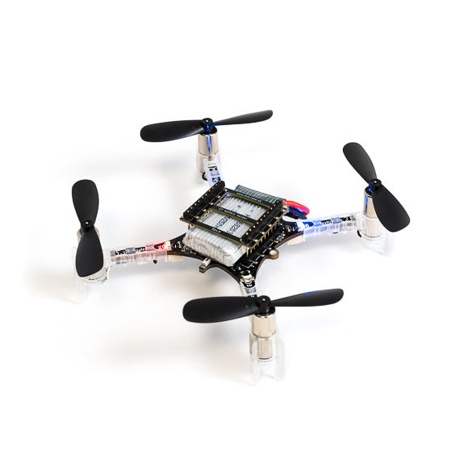
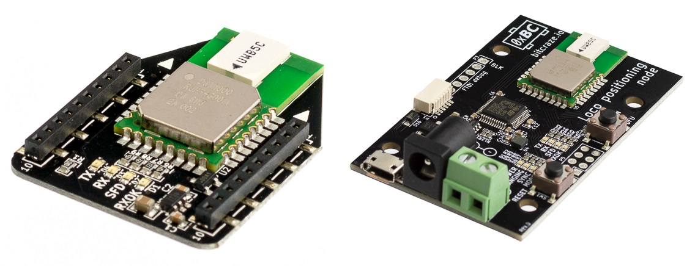
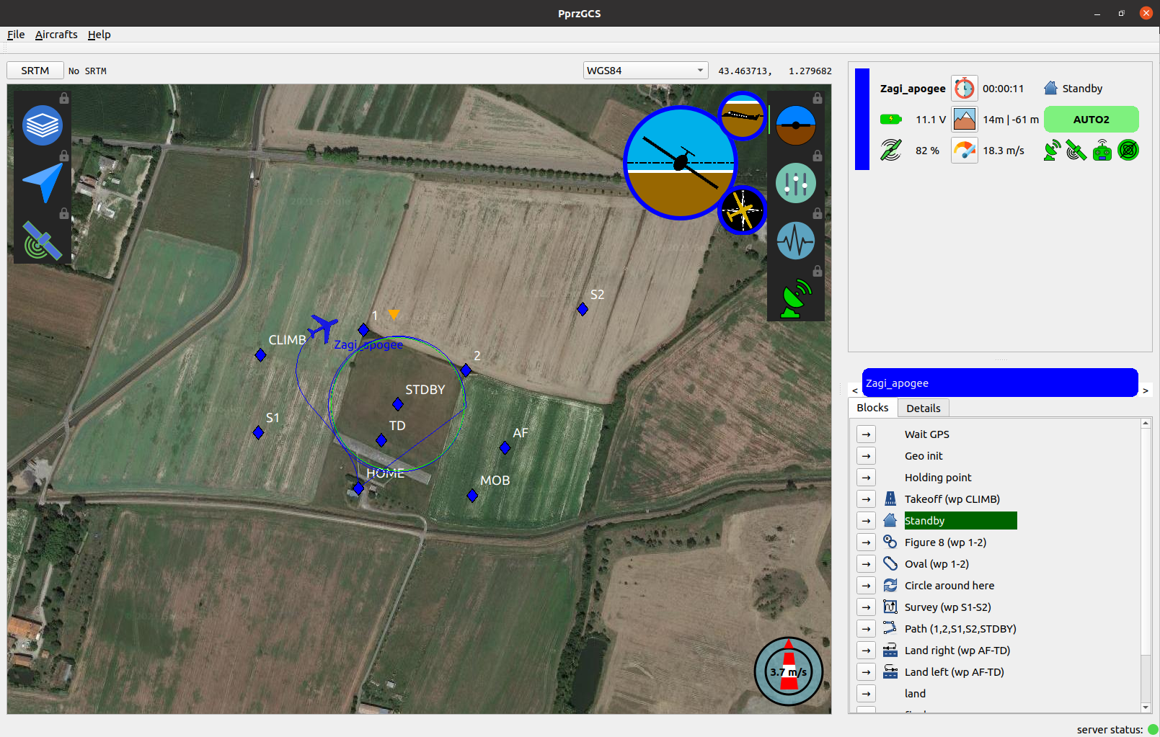
^{Descripción general}
Crazyflies 2.1
UAV (popularmente llamado dron) de contenidas dimensiones y peso
Se le puede cambiar el firmware por uno open source
Queremos mover coordinadamente 2 o más drones
Loco Positioning System
Permite localización de un Crazyflie en el espacio
Loco Positioning Node como puntos de referencia o anchors
Loco Positioning Deck para cada Crazyflie
Paparazzi UAV
Proyecto que abarca software, firmware y hardware para UAVs
Usaremos un firmware para Crazyflie 2.1 que expandiremos
Usaremos el software Paparazzi Center para control del dron

Slide 4
Objetivos
El objetivo final trata de conseguir que los Crazyflies puedan seguir trayectorias 3D de forma coordinada utilizando firmware y software open source de Paparazzi UAV.
Montaje y pruebas iniciales: se montará el dron y se harán pruebas que verifiquen su correcto funcionamiento básico
Posicionamiento en Paparazzi: entender como funciona el posicionamiento de UAVs en Paparazzi y posteriormente se hará un driver para que el LPS pueda funcionar en Paparazzi
Coordinación entre Crazyflies: entender como funciona el algoritmo de trayectorias 3D coordinadas y posterior implementación en el firmware de Paparazzi
Otro capitulo
Conclusiones

Slide 5
Índice
Introducción
Descripción general
Objetivos
Montaje y pruebas iniciales
Montaje
Pruebas con software oficial
Pruebas con Paparazzi
Posicionamiento en Paparazzi
Posicionamiento de UAVs en Paparazzi
Drivers para Loco Positioning System
Coordinación entre Crazyflies
Algoritmo de coordinación
Implementación del algoritmo
Capítulo que esta por ver
Conclusiones

Slide 6
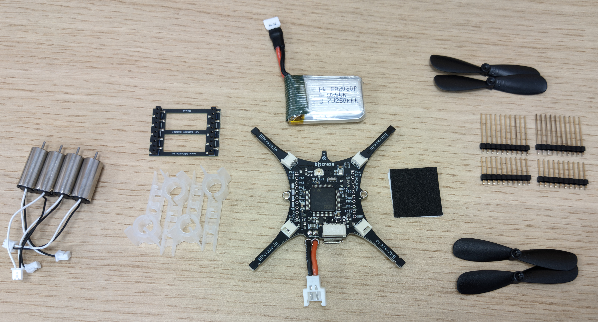
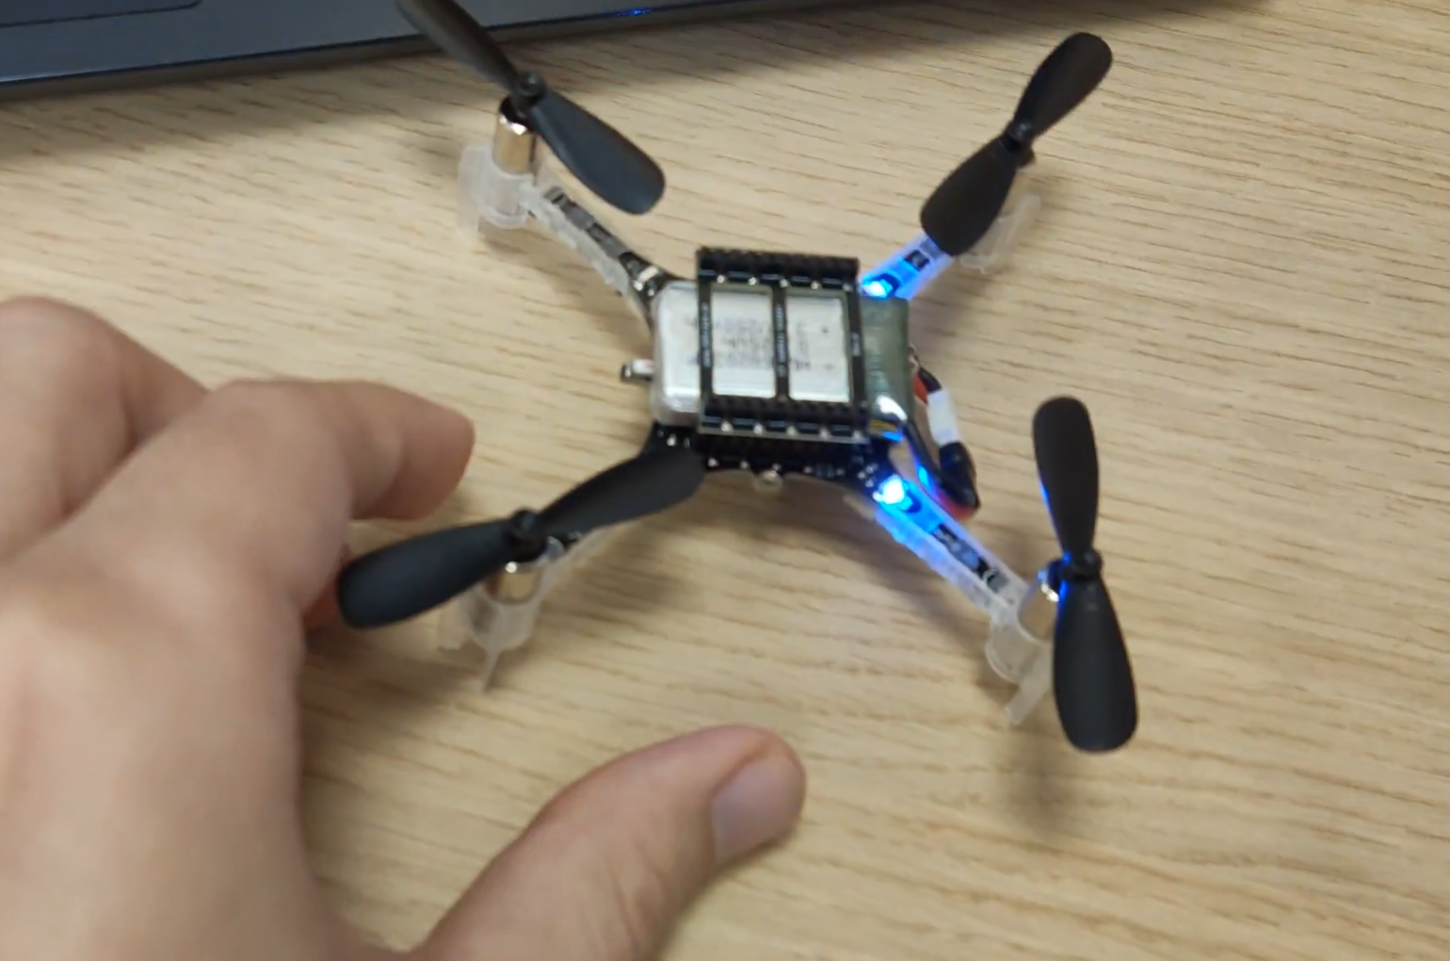
Montaje
Montaje siguiendo instrucciones del fabricante. Empezamos teniendo estos componentes:
Acabamos teniendo un dron:

Slide 7
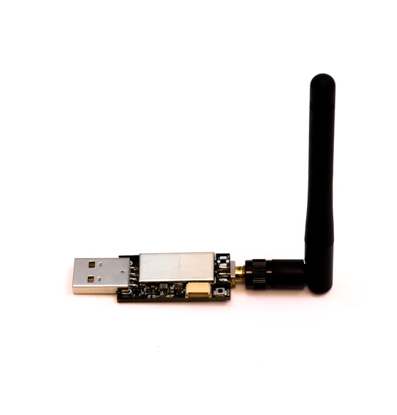
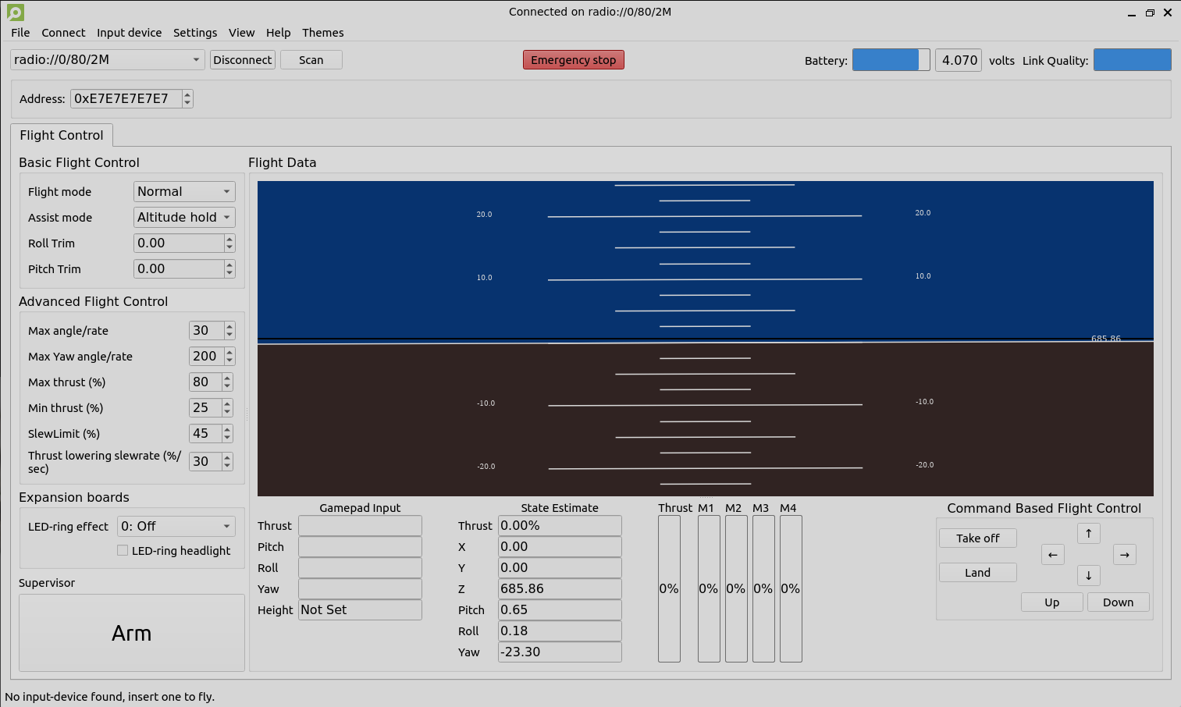
^{Pruebas con software oficial}
Crazyflie 2.1
Montamos los drones (hecho)
Actualizamos firmware, no obligatorio, pero recomendable
Crazyradio 2.0
Permite conectarnos a los Crazyflie 2.1
No funciona de fábrica
Necesitamos cargar el firmware
Crazyflie Client
Permite controlar los Crazyflie
Puede actualizar el firmware de los Crazyflie
Necesita Crazyradio 2.0

Slide 8
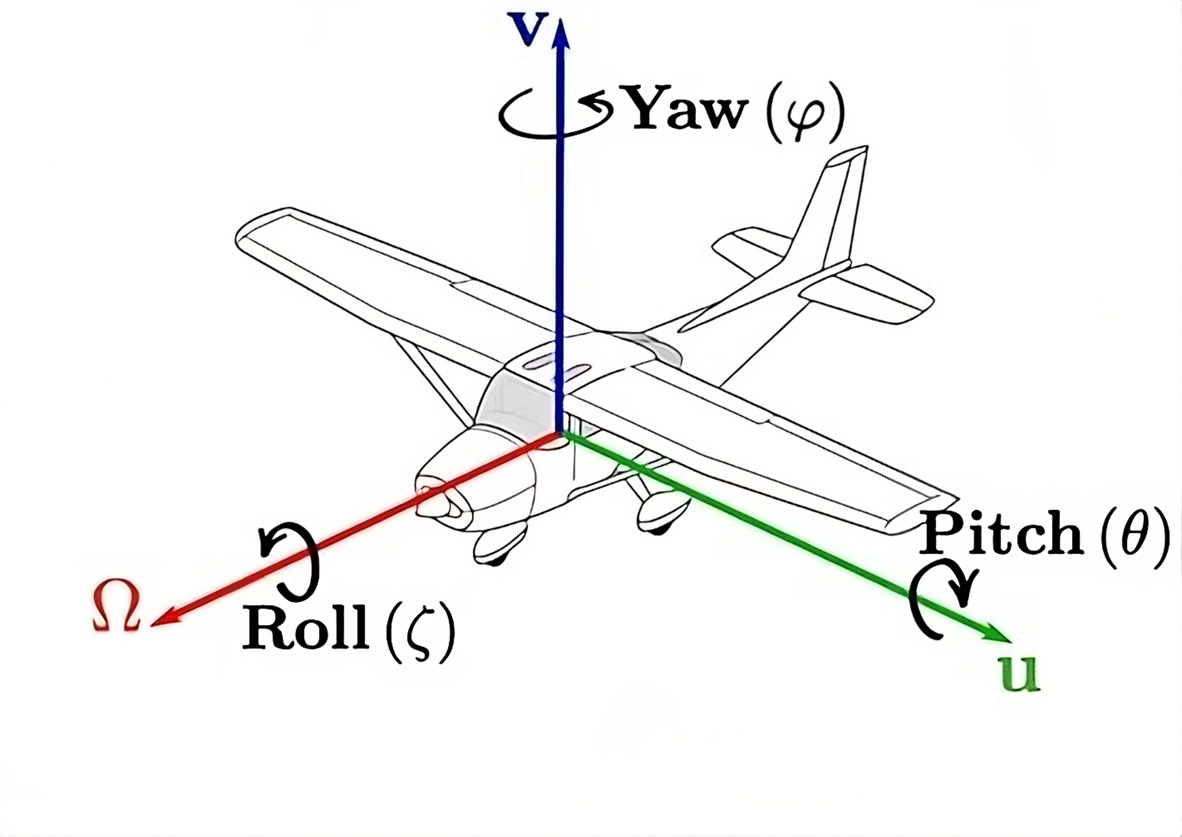
Variables de control de un rotorcraft
Entre las variables más típicas de control en un dron tenemos las siguientes. En negrita las que Crazyflie Client nos muestra:
Roll, pitch y yaw: Rotación sobre los ejes X, Y, Z, respectivamente
Posición en los ejes X, Y, Z (si se usa referencia)
Coordenadas (si se usa GPS)
Altura, respecto a nivel del mar o suelo
Thrust, o empuje de los motores
Nivel de batería
Velocidades y aceleraciones en cada eje

Slide 9
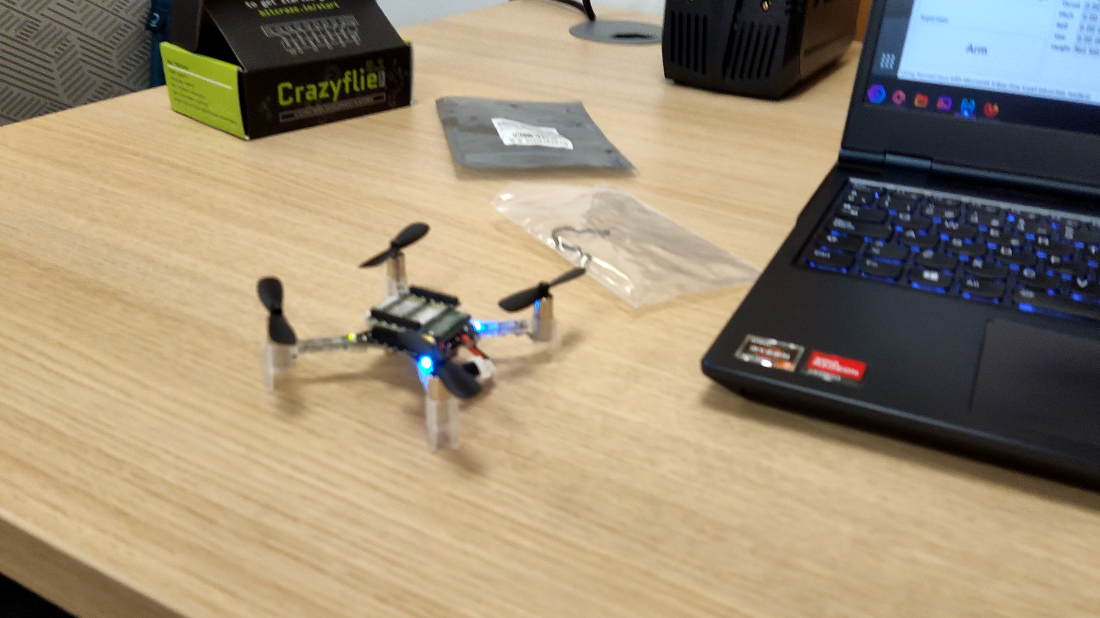
Video: Prueba Inicial

Slide 10
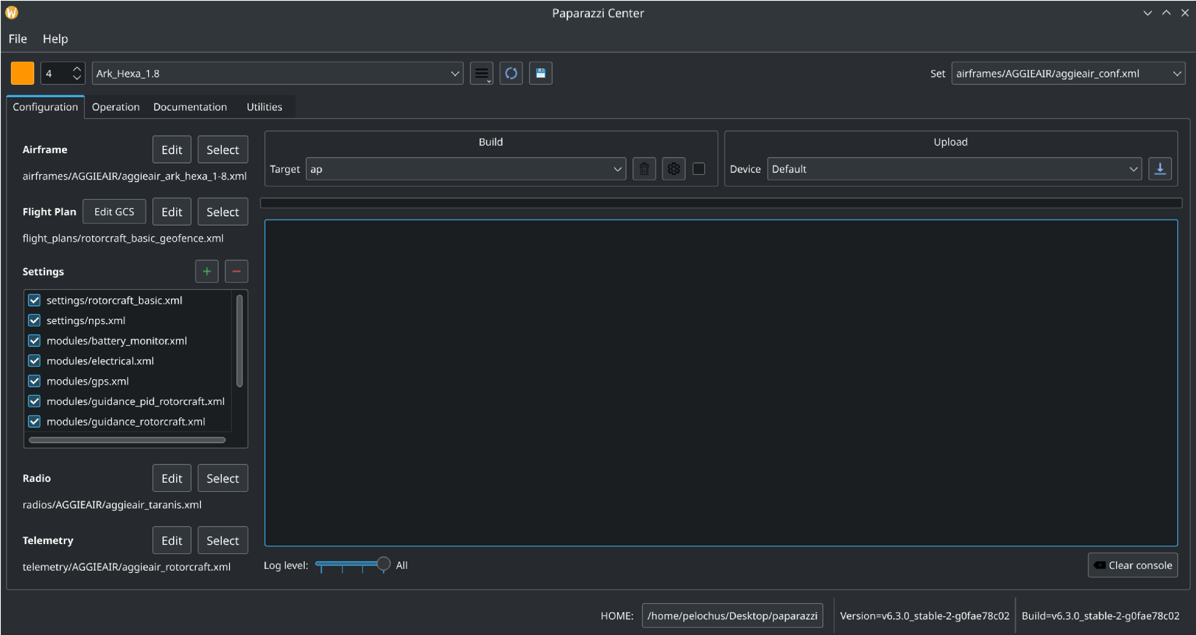
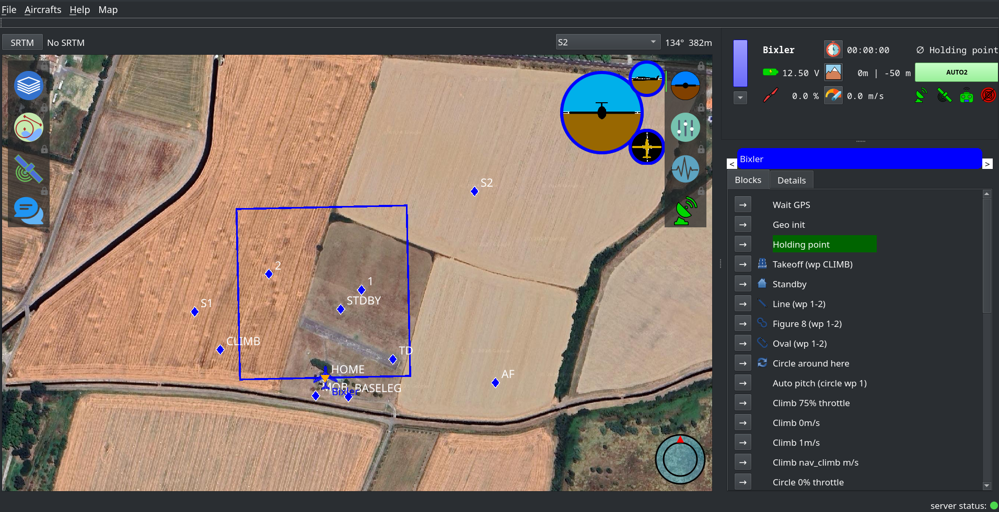
^{Pruebas con Paparazzi}
Paparazzi Center
Sustituye a Crazyflie Client
Incluye otras herramientas como Paparazzi GCS para control de los drones
Simulaciones
Podemos realizar simulaciones de vuelo usando Paparazzi Center + Paparazzi Ground Control Station
Firmware Crazyflie 2.1
Instalamos dependencias diversas y ajustamos ciertos parámetros
Cambiamos el firmware al firmware de Paparazzi siguiendo la guía oficial

Slide 11
Pruebas con paparazzi
Poner aquí alguna captura más de como conectar un Crazyflie a paparazzi con crazyradio y demás

Slide 12
Video: Prueba con Paparazzi

Slide 13
Índice
Introducción
Descripción general
Objetivos
Montaje y pruebas iniciales
Montaje
Pruebas con software oficial
Pruebas con Paparazzi
Posicionamiento en Paparazzi
Posicionamiento de UAVs en Paparazzi
Drivers para Loco Positioning System
Coordinación entre Crazyflies
Algoritmo de coordinación
Implementación del algoritmo
Capítulo que esta por ver
Conclusiones

Slide 14
Posicionamiento de UAVs en Paparazzi
Montaje siguiendo instrucciones del fabricante

Slide 15
Índice
Introducción
Descripción general
Objetivos
Montaje y pruebas iniciales
Montaje
Pruebas con software oficial
Pruebas con Paparazzi
Posicionamiento en Paparazzi
Posicionamiento de UAVs en Paparazzi
Drivers para Loco Positioning System
Coordinación entre Crazyflies
Algoritmo de coordinación
Implementación del algoritmo
Capítulo que esta por ver
Conclusiones

Slide 16
Coordinación entre Crazyflies
Montaje siguiendo instrucciones del fabricante

Slide 17
Índice
Introducción
Descripción general
Objetivos
Montaje y pruebas iniciales
Montaje
Pruebas con software oficial
Pruebas con Paparazzi
Posicionamiento en Paparazzi
Posicionamiento de UAVs en Paparazzi
Drivers para Loco Positioning System
Coordinación entre Crazyflies
Algoritmo de coordinación
Implementación del algoritmo
Capítulo que esta por ver
Conclusiones

Slide 18
Cap por ver
Montaje siguiendo instrucciones del fabricante

Slide 19
Índice
Introducción
Descripción general
Objetivos
Montaje y pruebas iniciales
Montaje
Pruebas con software oficial
Pruebas con Paparazzi
Posicionamiento en Paparazzi
Posicionamiento de UAVs en Paparazzi
Drivers para Loco Positioning System
Coordinación entre Crazyflies
Algoritmo de coordinación
Implementación del algoritmo
Capítulo que esta por ver
Conclusiones

Slide 20
Video: Resultado final

Slide 21
Conclusiones

Slide 22
Presentación
¿De qué vamos a hablar?
Funcionamiento básico de la impresión 3D
Cómo funcionan las actuales
Innovaciones recientes en el ámbito, que ya están siendo aplicadas
Innovaciones experimentales, que se aplicarán en el futuro
Problemas que impiden a la impresión 3D despegar del todo
Problemas éticos de esta tecnología
Futuro de la tecnología

Slide 23
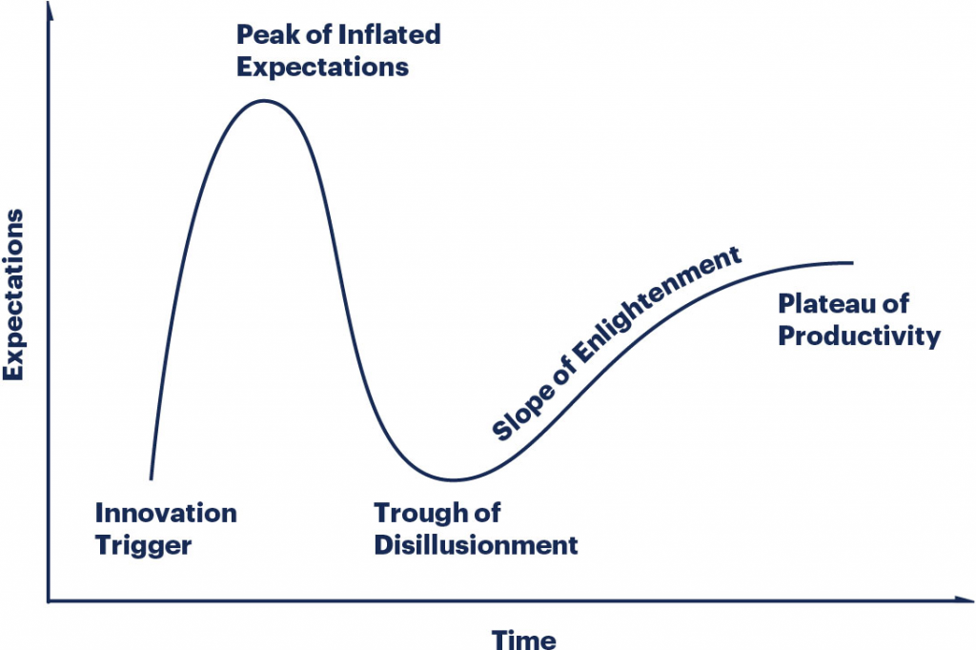
Curva de Gartner^{[7]}:
General
2011-2015
2018-202X
2015-2018

Slide 24
FIn
Bibliografía:
“How are FDM and SLA 3D printing technologies different?”, Filament2Print.com. Disponible en: https://filament2print.com/gb/blog/38_3D-FDM-SLA-printing-technologies.html
“3D Printing”, Wikipedia. Disponible en: https://en.wikipedia.org/wiki/3D_printing
“FDM 3D printing simply explained”, All3DP. Disponible en: https://all3dp.com/2/fused-deposition-modeling-fdm-3d-printing-simply-explained/
“Applications of 3D printing”, Xometry. Disponible en: https://www.xometry.com/resources/3d-printing/applications-of-3d-printing/
“5 axis 3D printing: The latest advancements”, All3DP. Disponible en: https://all3dp.com/2/5-axis-3d-printer-the-latest-advancements/
“It can print onto itself?”, SunShine. Disponible en: https://www.youtube.com/watch?v=Ek_7tBOCcAI
“Gartner’s Hype Cycle 2019: 3D printing predictions”, 3DNatives. Disponible en: https://www.3dnatives.com/en/gartner-hype-cycle-3dprintingpredictions-150120194/
Gracias

